Slide 1

UBND QUẬN LONG BIÊN TRƯỜNG MẦM NON HOA HƯỚNG DƯƠNG
LĨNH VỰC PHÁT TRIỂN NHẬN THỨC
Hoạt động : Khám phá
Đề tài : Tìm hiểu 1 số hiện tượng tự nhiên
Lứa tuổi : 4 – 5 tuổi
Thời gian : 25 – 30 phút
Giáo viên : Nguyễn Thu Hiền

Slide 2


ỔN ĐỊNH TỔ CHỨC
Cho trẻ hát bài
“Cho tôi đi làm mưa với”

Slide 3

PHƯƠNG PHÁP HÌNH THỨC TỔ CHỨC

Slide 4
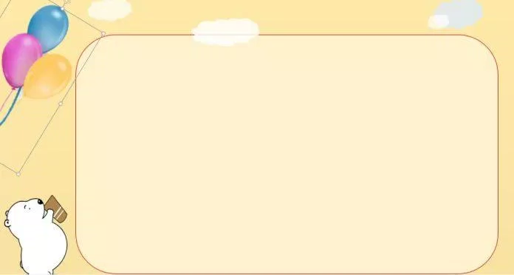
Tìm hiểu 1 số hiện tượng thời tiết

Slide 5
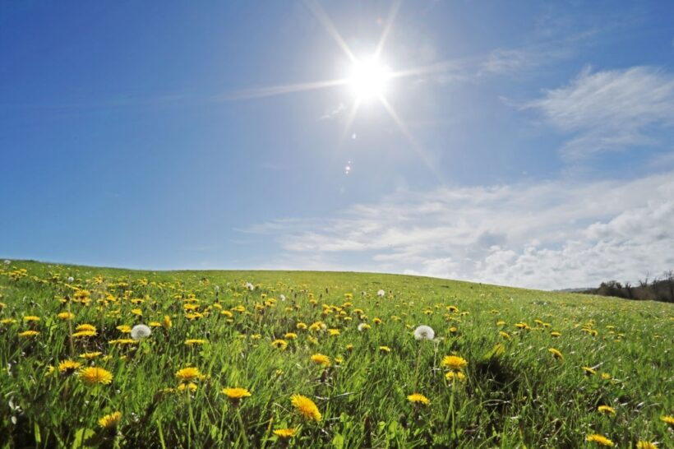

Slide 6
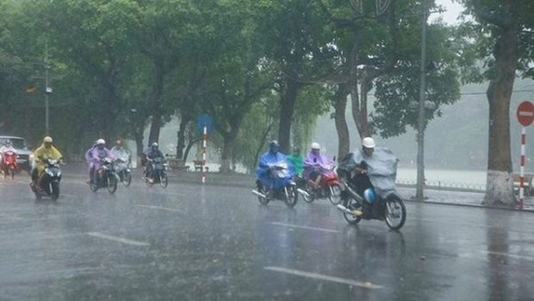

Slide 7

So sánh

Slide 8

Mở rộng

Slide 9
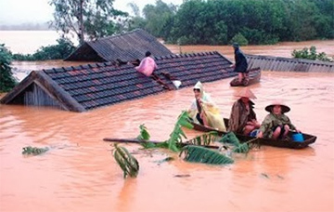

Slide 10
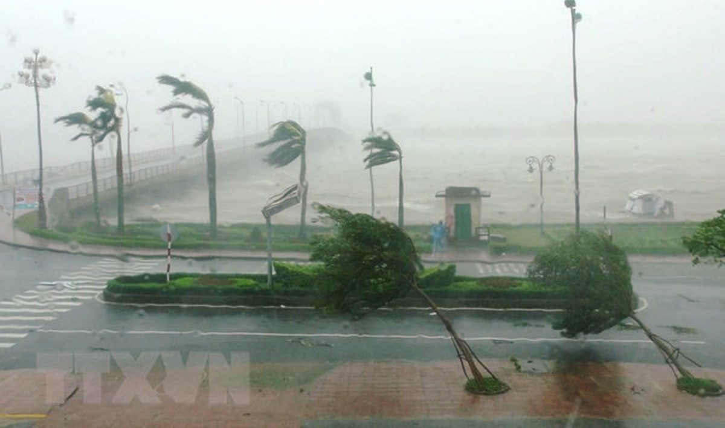

Slide 11
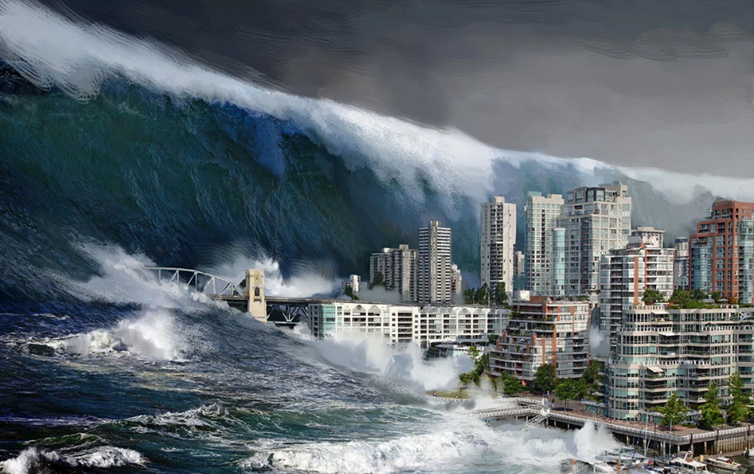

Slide 12

TC 1 “Thi xem ai nhanh”

Slide 13
TRẺ CHƠI

Slide 14
TC 2 “Đội nào nhanh nhất”

Slide 15
TRẺ CHƠI

Slide 16

KẾT THÚC

